Slide 1
An optimal option for depression treatment in neurologic disorder: Benefit of Minacipran
2019.06.02
중앙대학교 신경과
박 광 열

Slide 2
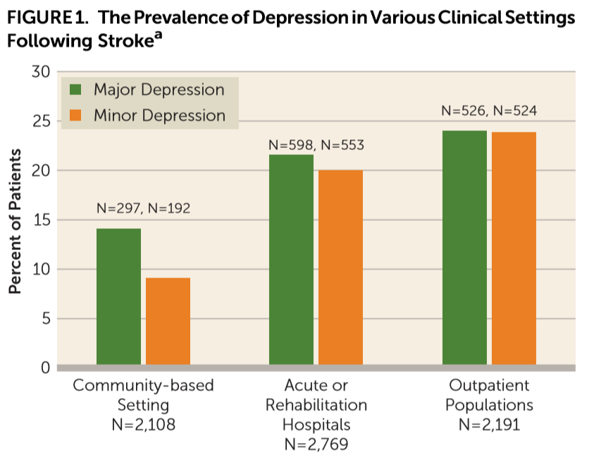
Robinson RG et al. Am J Psychiatry 2016
Notes:
Patients were examined using a standardized mental status examination and DSM-IV diagnostic criteria for depression following stroke with major depressive-like features or minor depression deﬁned as more than two but less than ﬁve symptoms of major depression. Meta-analyses stating that the prevalence of poststroke depression is 31% miss these important clinical variables.

Slide 3
Major Depressive Episode in DSM-V
Five of more of the following symptoms (clearly not due to another medical condition)
At least one of the symptoms is either
Depressed mood or
Loss of interest or pleasure
The other symptoms are
substantial weight loss or gain; insomnia or hypersomnia; psychomotor agitation or retardation; fatigue or loss of energy; worthlessness or inappropriate guilt; diminished concentration and indecisiveness; and recurrent thought of death.

Slide 4
Differentiation of types of depression
Type | Diagnostic features | Comments
Reactive or depression associated with medical illness | Loss, physical illness (neurologic disease like stroke, DM, cardiac disease), drugs. | > 60% of all depressions.
Major depressive disorders | Precipitating life event not adequate for degree of depression. Autonomous (unresponsive to changes in life). Biologically determined (family history) | 25% of all depressions. About 15% of the population experiences major depressive episodes in life.
Bipolar disorders | Manic or hypomanic episodes | 10 – 15% of all depressions
Katzung BG. Basic & Clinical Pharmacology 5th edition; Fauci et al Harrison’s principles of internal medicine 20th edition

Slide 5
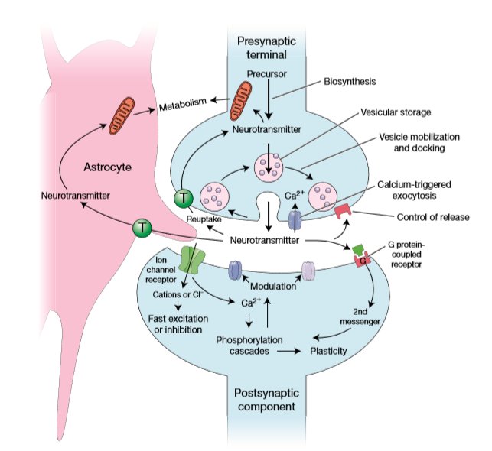
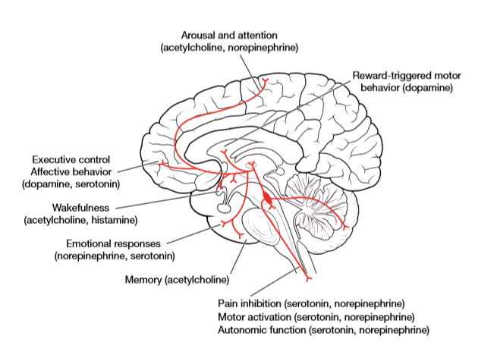
Monoamine theory
Benarroch EE et al. Medical Neurosciences 5th edition

Slide 6
Depression in association with medical illness
Virtually every medication
Antihypertensive, anticholestrolemic, and antiarrhythmic agents
Steroids, antimicrobials, analgesics, and anticonvulsants.
Diseases
20 – 30% of cardiac patients: TCA are contraindicated in patients with bundle branch block. TCA may induce tachycardia.
8 – 27% of DM: TCA can produce hyperglycemia. SSRI and SNRI may reduce plasma glucose
5 – 67% after Stroke: 50% during acute phase and 12% at 1 year.
Kim JS. JoS 2016; Fauci et al Harrison’s principles of internal medicine 20th edition

Slide 7
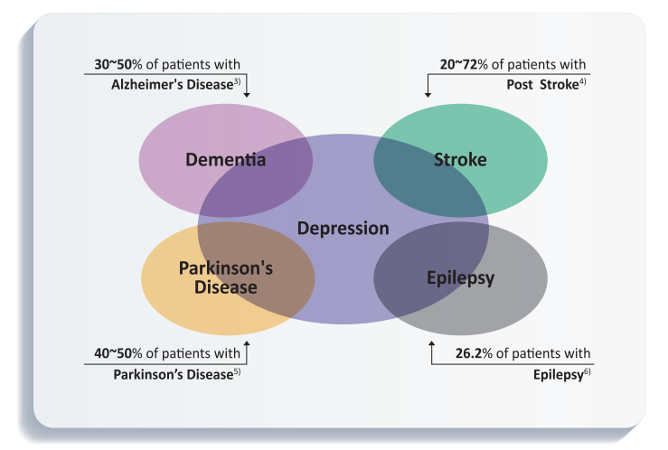
3) Lyketos CG. et al. Depression in Alzheimer's Disease: Overview and Treatment. Society of Biological Psychiatry 2002; 243-52.
4) 고성범 외, 우울증을 보인 급성 뇌졸중 환자의 임상적 특징. 대한신경과학회지 1996; 14(2): 359-70
5) Allain H. et al. Depression in Parkinson’s disease. BMJ 2000;320:1287-88
6) Amruth G. et al. Study of psychiatric comorbidities in epilepsy by using the mini international neuropsychiatric Interview. Epilepsy Behav 2014;33:94-100.

Slide 8
Patients with depression
먼저 Bipolar disorder를 감별해야 한다.
자살 위험성에 대한 평가
약물의 선택
환자의 선호
동반된 질환
약물의 효과와 부작용
치료효과는 2달간 평가 필요.
Fauci et al Harrison’s principles of internal medicine 20th edition

Slide 9
Tricyclic antidepressant
 | 적용 | 주의
TCA | ㆍ진정효과 : 심한 초조성 행동, 수면장애가 있는 치매 환자에 적용(저용량시) ㆍ반복적 행동, 욕설, 반항 등 이상행동에 적용 ㆍ낮은 약가 : 약물 순응도가 좋은 젊은 층 또는 경제적 취역 계층에 적합 | ㆍ심혈관계질환, 당뇨, 자율신경계 이상, 간질 증상이 있는 환자의 증상악화 ㆍ노인 부적합 : 과다 진정. 착란, 입마름 주의 ㆍ약물상호작용의 위험성 ㆍ발작빈도 증가 가능성, 심장독성 ㆍ과량 사용시 심각한 합병증 초래 ㆍ항콜린성 부작용 : 망상, 인지장애 유발
양영순 외, Dementia and Neurocognitive Disorders 2014; 13: 27-36
홍승봉 외, 신경계질환 환자에서 우울증과 자살경향성 빈도, J Korean Neurol Assoc Vol 34. No.3. 2016
양동원 외, 치매환자에서 보이는 이상행동의 치료, Korean J Health Promot Dis Pre Vol. 2, NO.2. 2002
이창욱 외, 노인 정신질환 약물치료, J Korean Med Assoc 2010 November;53(11) : 972-983

Slide 10
SSRI: fluoxetine, sertraline, paroxetine, citalopram, and escitalopram
 | 적용 | 주의
SSRIs | ㆍ노인 환자 : 항콜린성 부작용, 체위성 저혈압, 심장독성, 심혈관계 부작용이 낮아 적합 ㆍ낮은 진정작용 : 활동저하, 위축환자에 적합 ㆍ낮은 약물상호작용 & 이상반응 ㆍ무감동 & 불안증 주증상 환자에 적합 ㆍ상대적으로 낮은 발작 빈도 (Fluoxetine 제외) ㆍ과량 사용시 비교적 안전 ㆍ인지기능 향상에 도움, 재활에 순기능 | ㆍ세로토닌 증후군 : 망상, 섬망, 진전, 설사, 좌불안석증, 과도한 땀 등 ㆍ상부위장관 출혈 : 혈소판응집 작용 억제 항응고제, NSAIDs와의 병용 주의 ㆍSexual dysfunction ㆍ갑작스런 투약 중단 시 금단 증상 유발 가능성(반감기 짧은 Paroxetine ) →재투약시 완화 ㆍ체중감소 : Fluoxetine ㆍ저나트륨혈증
양영순 외, Dementia and Neurocognitive Disorders 2014; 13: 27-36
홍승봉 외, 신경계질환 환자에서 우울증과 자살경향성 빈도, J Korean Neurol Assoc Vol 34. No.3. 2016
양동원 외, 치매환자에서 보이는 이상행동의 치료, Korean J Health Promot Dis Pre Vol. 2, NO.2. 2002
이창욱 외, 노인 정신질환 약물치료, J Korean Med Assoc 2010 November;53(11) : 972-983

Slide 11
SNRI Venlafaxine, duloxetine, and milnacipran
 | 적용 | 주의
SNRI | ㆍ노인환자 : 항콜린성 부작용, 저혈압 ↓ ㆍ통증, 신체증상 환자에 적합 ㆍ이론적으로는 fatigue있는 환자에게 적합. | ㆍ간기능, 신장기능이 저하된 환자 주의 : Venlafaxine ㆍ고혈압 유발 주의 ㆍ흔한 부작용 : 오심, 두통, 불면 ㆍ기타 충분한 관련자료가 미흡함
양영순 외, Dementia and Neurocognitive Disorders 2014; 13: 27-36
홍승봉 외, 신경계질환 환자에서 우울증과 자살경향성 빈도, J Korean Neurol Assoc Vol 34. No.3. 2016
양동원 외, 치매환자에서 보이는 이상행동의 치료, Korean J Health Promot Dis Pre Vol. 2, NO.2. 2002
이창욱 외, 노인 정신질환 약물치료, J Korean Med Assoc 2010 November;53(11) : 972-983

Slide 12
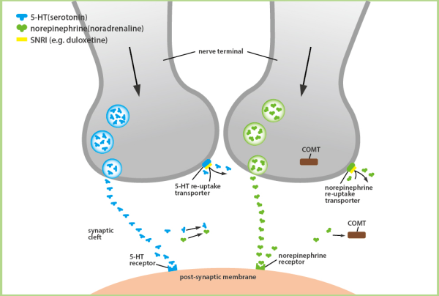
SNRI 약리기전
Selective Serotonin-Norephinephrine Reuptake Inhibitor
5-HT와 NE의 재흡수 차단
고용량(Venlafaxine 225~350mg)에서 DA까지 차단
Histamine, 콜린성 수용체, α1-아드레날린 수용체에 대한 차단 작용은 없음
12

Slide 13
SNRI의 특징 : Milnacipran
작용 기전
노르에피네피린과 세로토닌 재흡수 억제 작용
SNRI중 가장 노르에피네프린 재흡수 억제 작용이 크다
Dosage
상용량 : 12.5~100mg/day
시작용량: 25mg/day
주요 제품 : 익셀 (부광)
장점
신체 증상과 통증 증상의 치료에 효과적 (신경병성 통증, 만성적인 등의 통증)
치료저항성, 중증의 우울환자에 효과적
장점
약물 상호작용이 적음
통증이 동반된 경우에 통증에도 효과적
수면장애에도 효과적
성기능장애 없음
단점
드물게 요축적, 간수치 증가, 저나트륨증
소화기계 장애
Notes:
13

Slide 14
IXEL : The Most Balanced SNRI
▪ IXEL has the highest noradrenergic activity of all marketed
SNRIs.
SSRI
: 5-HT
: NA
Notes:
익셀은 가장 균형잡힌 SNRI이다.
익셀은 다른 SNRI와 비교하여 노르아드레날린에 가장 많이 작용하기 때문에 통증치료에 가장 적합한 약제이다.
IXEL is particularly interesting because it is the most balanced SNRI.
SNRIs as a drug class, show high affinity for both serotonin and noradrenaline transporters, but their respective affinities vary widely, and of all the SNRIs available, IXEL has the most equipotent selectivity.

Slide 15
Chronic pain treatment with Milnacipran
Chronic orthopedics pain (phantom pain, degenerative spondylosis)
100
80
60
Pain VAS
Milnacipran
15 - 75 mg BID
40
20
0
0
1
2
3
4
5
6
7
8
Weeks
Open trial (n=17) in patients suffering from pain
in the trunk and/or extremities due to degenerative spondylosis
1. Tanikawa H. Int J Psychiatry Clin Practice (2002) 6:255.
Notes:
익셀은 만성 통증치료에도 효과적이다.
Chronic orthopaedic pain (환상 통증, 퇴행성 척추증)에 익셀을 투여시 통증이 개선되는 효과가 있었다.
정형 외과 분야에서 항우울제가 사지 절단, 말초 신경염 등의 후에 나타나는 유령 통증과 같은 통증 장애에 효과적이라는 것이 경험적으로 밝혀졌다.
퇴행성 척추 굳음증으로 인한 목이나 사지의 통증으로 고통 받는 17개 실험 대상자에 대한 8주간의 공개적인 연구 결과는 미나시프란이 만성 정형화된 통증 치료에 매우 효과적이라는 것을 보여 준다. 따라서, 연구가 끝났을 때 pain VAS(VisualAnalogueScale)가 현저하게 감소되었다.
It has been found empirically in the orthopaedic field that antidepressants are effective for pain disorders such as phantom pain after limb amputation, peripheral neuritis etc.
The results of an 8-week open study in 17 subjects suffering from pain in the trunk and/or extremities due to degenerative spondylosis suggest that milnacipran is very effective in the treatment of chronic orthopaedic pain. Thus, the mean VAS (Visual Analogue Scale) for pain was markedly reduced at the end of the study.

Slide 16
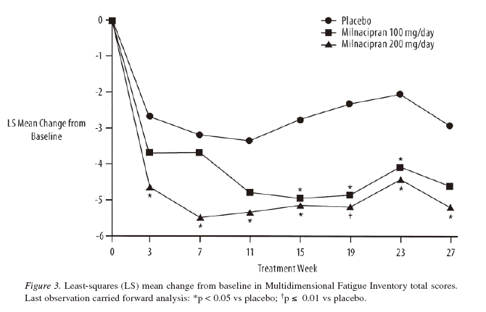
Secondary outcomes and safety
▪ Improved Fatigue
A 27-week, RCT, DB, multicenter study
n= 888
Placebo (n=223)
Milcipran 100 mg/d (n=224)
Milcipran 200 mg/d (n=441)
MFI: Multidimensional Fatigue Inventory
1. Mease PJ, et al., J Rheumatol 2009; 36:2
Notes:
익셀은 피로감을 개선시키는 효과가 있다.
복용 직후 빠르게 피로감을 개선시켰고 그 효과는 오래 지속되었다.

Slide 17
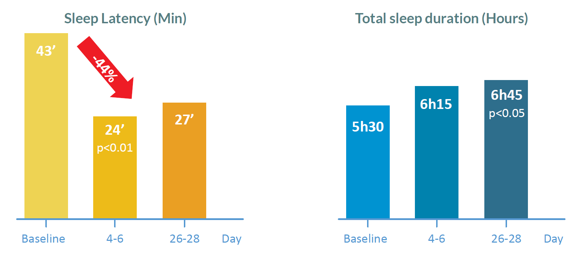
Milnacipran improves sleep quality
Polysomnographic effects of IXEL 100mg/d on sleep
Duration 4 weeks
Depressed patients N=8 (6 responders; 4 in remission)
Lemoine P et al. Hum Psychopharmacol Clin Exp 2004;19:299-303.
Notes:
익셀은 수면의 질을 개선시킨다.
대부분의 우울증 환자들은 수면 장애를 겪고 있다.
예를 들어 SSRI를 복용하는 환자가 수면장애를 겪게 되면, 컴플라이언스가 떨어지거나 약물 복용을 중단하는 결과를 초래할 수 있다.
익셀은 수면 장애 부작용이 없다.
오히려 익셀은 투여 1주일 후 수면 잠복기 (sleep latency)가 44% 감소하고 한달 후 에는 수면 시간이 1시간 12분 이나 증가되었다.
The vast majority of patients with moderate to severe depression suffer from sleep disorders.
When sleep is disturbed, for example in a person taking an SSRI, it can very often lead to poor compliance or even to treatment withdrawal.
IXEL doesn’t interfere with the sleep process so initiation and maintenance of sleep are not disturbed.
In fact, some parameters of sleep have even been shown to have improved early on in treatment with IXEL.
One polysomnographic study of 8 depressed patients showed that sleep latency was significantly reduced within a few days of
starting IXEL therapy and total sleep time was significantly increased after 4 weeks.

Slide 18
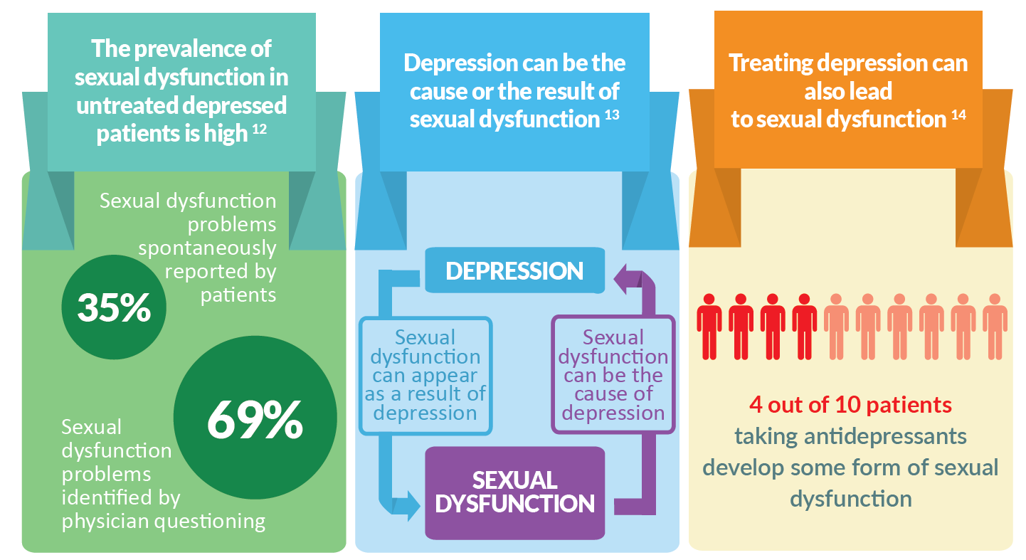
Sexual dysfunction in depression
Bonierbale M. et al.Curr Med Res Opin 2003;19:114-24.
Reynaert C et al, Psychiatria Danubina 2010:22( Suppl. 1):111–13.
Higgins A et al. Drug Health Patient Safety 2010;2:141-50.
Notes:
우울증 환자의 경우 성기능장애 발병율이 높다. 35%의 환자만이 자발적으로 성기능장애를 먼저 이야기하고, 의사가 문진을 해보면 69%의 환자가 성기능장애가 있다는 것을 확인할 수 있다.
성기능장애는 우울증의 원인이 될 수도 있지만 기존에 앓고 있는 우울증의 결과로 나타날 수도 있다.
그리고 항우울제의 부작용이 성기능장애로 이어지기도 한다. 항우울제를 복용하는 환자의 40%가 성기능장애를 겪는다고 한다.
The prevalence of sexual dysfunction in patients with major depression is high: in a French survey, the prevalence of disorders of sexual function observed was 35% for spontaneously reported problems and 69% for problems identified by physician questioning.
Sexual dysfunction can either be the cause of depression or appear as the result of pre-existing depression. It is important for the clinician to distinguish between these two sequential relationships and guide his interventions accordingly.
Treating depression can also lead to sexual dysfunction. In a review of research studies on antidepressant and sexual dysfunction, it was estimated that 40% of patients taking antidepressants develop some form of sexual dysfunction.

Slide 19
Milnacipran reduced risk of sexual dysfunction
 | Sexual dysfunction reported frequency during antidepressant treatment
 | < 10% | 10-30 % | > 30%
SSRI |  | Citalopram Escitalopram Fluoxetine Paroxetine Sertraline | Fluoxetine Fluvoxamine Paroxetine Sertraline
SNRI | IXEL | Duloxetine Venlafaxine
Kennedy S.H. and Rizvi S. Sexual dysfunction, depression, and the impact of antidepressants. J Clin Psychopharmacol. 2009;29(2):157-64
Notes:
익셀은 성기능장애 발현율이 낮은 안전한 약제이다.
타 항우울제 대비 성기능장애 발현율이 현저하게 낮다.

Slide 20
Milnacipran improves sexual dysfunction
56%
35
30
25
20
15
10
5
0
% patients with normal or better
than normal sexual function
HAMD₁₇
sexual function
23%
HAMD₁₇
Evolution of mean HAMD17 score (red line, right hand axis) and the percentage of patients with normal
or better than normal sexual function (column, left hand axis) as a function of duration of treatment.
Patients (both sexes) were asked ‘Has your desire for sex changed (compared to before your depressive
episode)?’. Patients with normal or better than normal sexual function are those replying ‘same as before’,
‘a little better than before’ or ‘a lot better than before’
Baldwin D et al. Resolution of sexual dysfunction during acute treatment of major depression with milnacipran.
Human Psychopharmacology: Clinical and Experimental 2008; 23:527-532
Notes:
익셀은 성기능장애를 개선시킨다.
우울증 환자들에게 익셀 투여 후 성기능장애에 대한 설문을 진행하였다.
녹색 그래프는 익셀 투여 후 환자의 sexual desire이 정상으로 돌아왔거나 우울증을 겪기 전 보다 더 증가하였다고 응답한 환자의 비율이다.
또한 그 환자들의 HAMD17 (우울증 평가척도)를 살펴보면 우울증 또한 개선된 것을 알 수 있다.
It shows the progression of proportion of patients (men and women) who replied that their
sexual desire had returned to normal or was greater than it was before their depressive episode.
Superimposed on this are the mean values of the HAMD17.
In the European study, the recovery of sexual function tended to mirror the decrease in depressive symptoms.

Slide 21
신경계 질환에서의 항우울제 치료 : 이상반응
 | 약물 상호작용 | 성기능장애 | 수면장애 | Serotonin Syndrome | 체중증가 | Sedation
SSRIs: Fluoxetine | ++ | ++ | ++ | + | + | -
Paroxetine | ++ | + | ++ | + | + | -
Sertraline | + | ++ | ++ | + | +/- | -
Escitalopram | + | + | + | + | - | -
SNRI: Venlafaxine | - | ++ | ++ | + | - | -
Milaciplan | - | - | - | +/- | - | -
NaSSA: Mirtazapine | - | - | - | - | ++ | ++
1. Von Moltke et al. Drug Metab Dispos 2001;29:1102-9 2. Greenblatt et al. J Clin Psychiatry 1998;59:19-27
3. Albers et al. Psychiatry Res 2000;96:235-243
4. Spina et al. Fundam Clin Pharmacol 2003;17:517-538 5. Skinner et al. Clin Pharmacol Ther 2003;73170-177
6. US SmPC Cymbalta
21

Slide 22
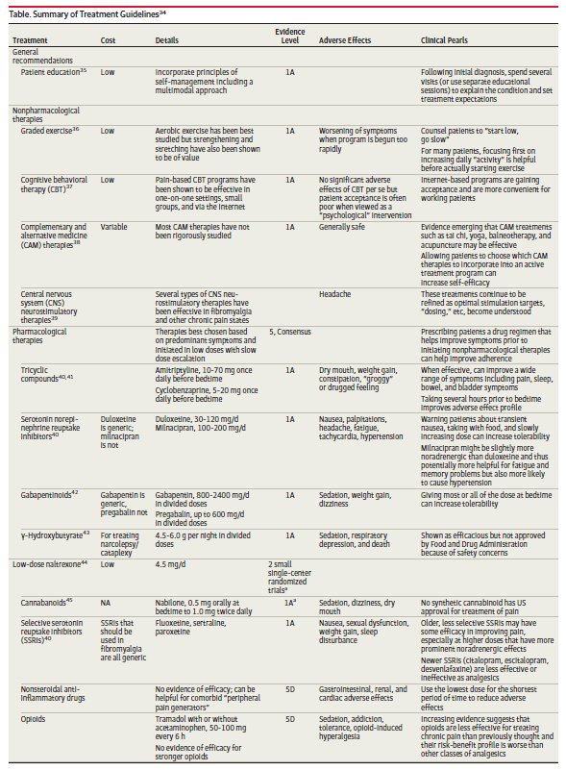
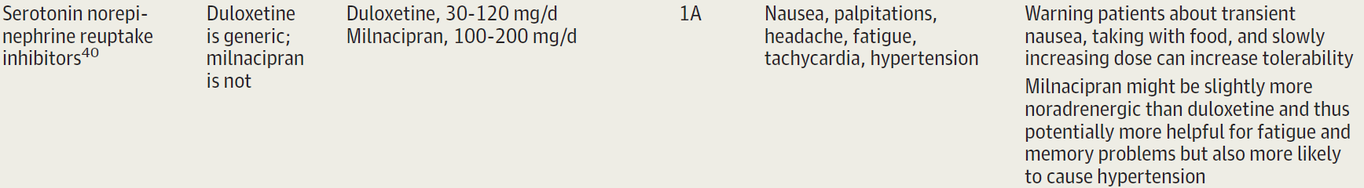
Fibromyalgia Treatment Guidelines
1. JAMA. 2014;311(15):1547-1555.
Notes:
익셀은 섬유근육통 치료 가이드라인에서도 높은 등급으로 권고 받는 약제이다.
특히 Duloxetine 보다 노르아드레날린에 더 많이 작용하기 때문에 피로감과 기억력 더 도움이 되는 약제이다.

Slide 23
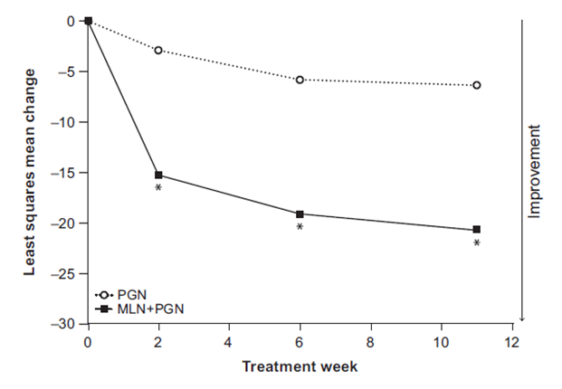
Adding milnacipran in patients with
incomplete response to pregabalin
Multicenter, randomized, open-label, controlled study
- 3 periods : 4-to 12- week PGN run-in treatment period,
11-week randomized treatment period
(1 week of dose escalation and 10 weeks of stable-dose treatment),
and a 1-week minimum PGN discontinuation period
* p<0.001 versus PGN
1. Ther Adv Musculoskel Dis (2013) 5(3) 113–126
Notes:
Pregabalin 단독 투여만으로는 통증 감소 효과가 불충분했던 환자에게 익셀을 병용투여하면 유의한 통증감소 효과를 보인다.
Pregabalin 300mg~450mg 단독 투여하여 불충분한 효과를 보이는 섬유근육통 (FMS) 환자에게 익셀100mg를 병용 투여하면
유의한 통증감소 효과를 보인다.
pain VAS를 보면 Placebo의 경우 6주차, 10주차 모두 통증점수가 크게 변화되지 않은 반면
익셀 투여군의 경우 6주차, 10주차까지 통증감소가 지속적으로 이루어졌다.

Slide 24
Summary
■ Milnaciplan특징
노르에피네프린과 세로토닌에 같이 작용
약물상호작용이 적다.
우울 뿐만 아니라 통증에도 효과적
성기능저하 효과가 적을 뿐만 아니라, 성기능 향상에 효과적
수면의 질을 향상시킴
체중증가가 적음
졸림작용이 적음
타 약물에 반응하지 않는 섬유근통의 치료에도 milnaciplan을 추가하여 추가의 반응을 기대할 수 있다.
24

Slide 25
Take-Home message
우울증상은 뇌졸중을 비롯한 신경계 질환환자에서 흔하다.
우울증상이 있는 환자에서 bipolar disorder여부와 suicidal idea에 대한 평가를 해야 하며, 약물의 선택은 환자의 선호도, 효과, 부작용, 동반된 질환을 고려하여 결정해야 한다.
Milacipran은 SNRI계열의 항우울제로 혈압을 증가시킬 수 있으므로 혈압이 낮은 환자에서 도움이 될 수 있으며, 성기능에 영향을 미치지 않고 약물 상호작용이 적은 장점이 있다.

